Slide 1
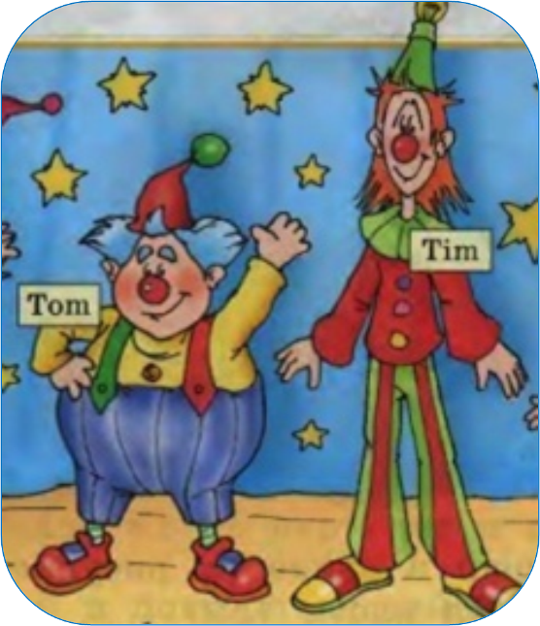

Slide 2

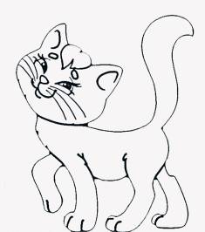


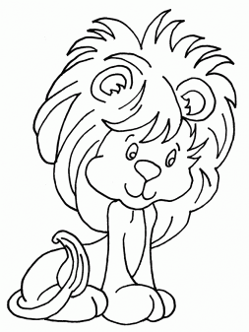
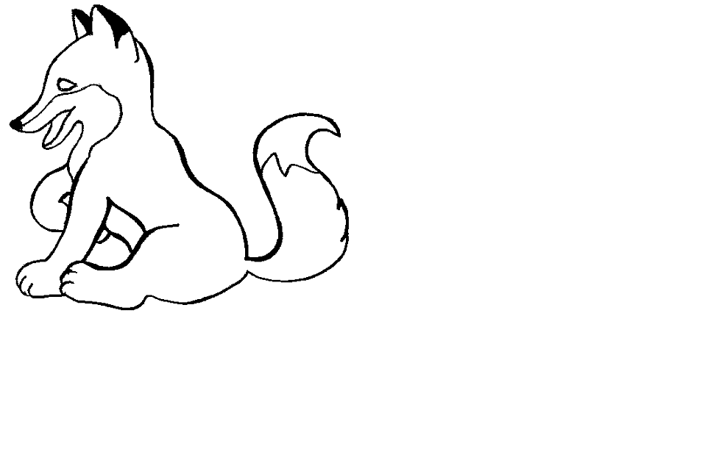

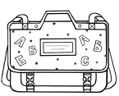

Slide 3
Спасите, нас злая ведьма наказала и украла цвета, поэтому наша страна осталась без цветов.

Slide 4
[ ]

Slide 5
[w]
[t]
[d]
[h]
[m]
[k]
[aI]
[I]
[æ]
[e]

Slide 6
Aa
Bb
Cc
Dd
Ee
Ff
Gg
Hh
Ii
Jj
Kk
Ll
Mm
Nn
Oo

Slide 7
[b]
Bb

Slide 8
Aa
[eI]
[æ]
Dd
[d]
Hh
[h]
Ii
[aI]
[I]
Nn
[n]
Pp
[p]

Slide 9


Slide 10
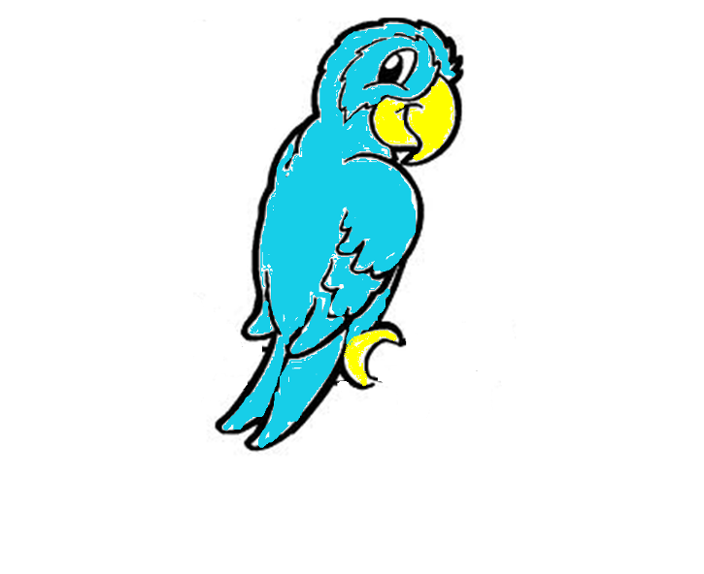

Slide 11
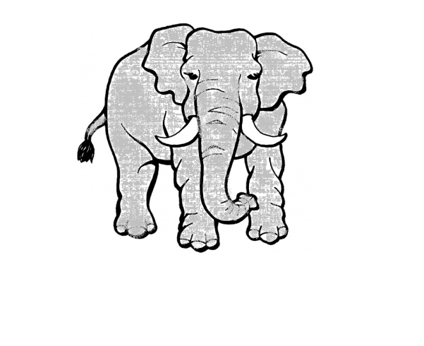

Slide 12
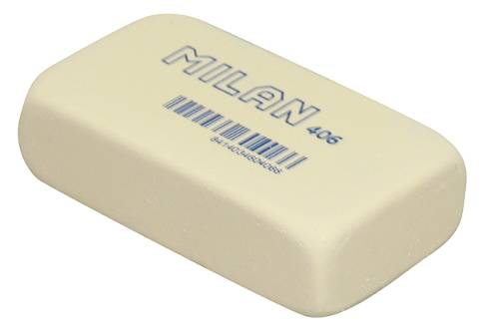

Slide 13


Slide 14


Slide 15
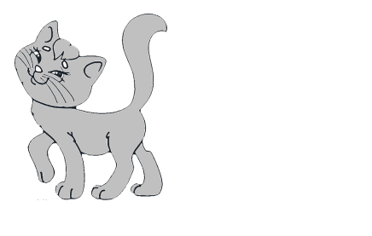

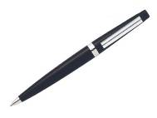

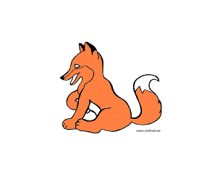


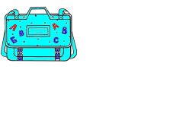
1
2
3
4

